Slide 1
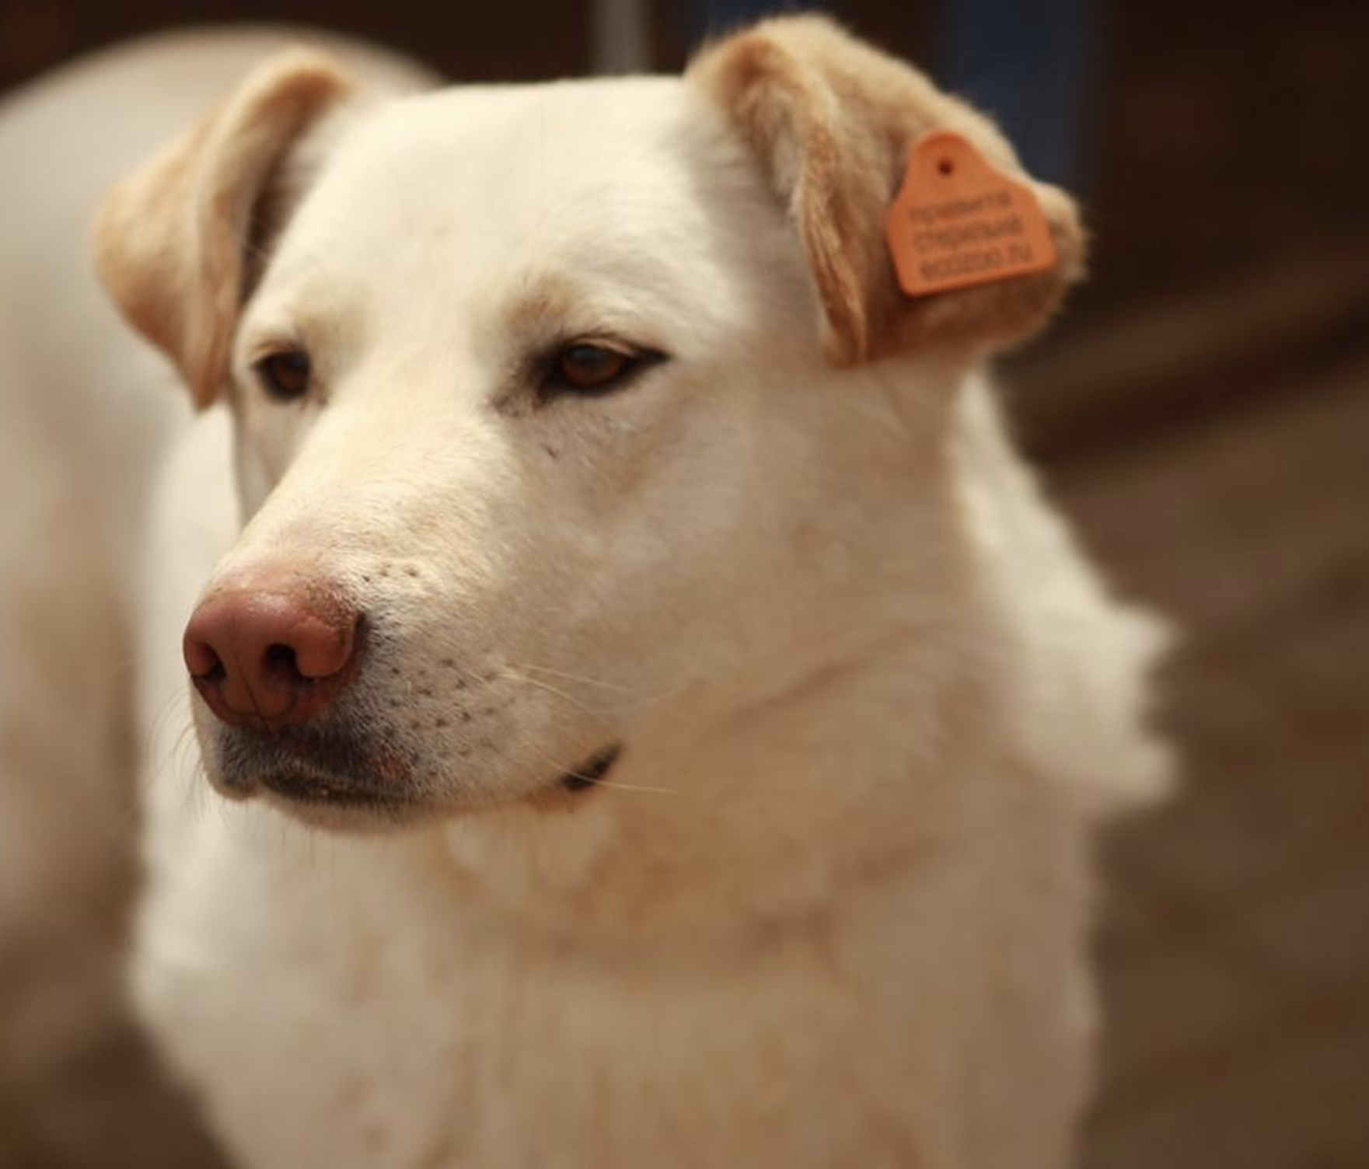
МЕТОДИЧЕСКОЕ ПОСОБИЕ ПО РАБОТЕ С
ЖИВОТНЫМИ БЕЗ ВЛАДЕЛЬЦЕВ НА ТЕРРИТОРИИ РФ
01

Slide 2
КОМУ АДРЕСОВАНО ДАННОЕ ПОСОБИЕ
МУНИЦИПАЛЬНЫМ ОБРАЗОВАНИЯМ
органам местного самоуправления
ГОРОДСКИМ И РАЙОННЫМ ВЕТЕРИНАРНЫМ СЛУЖБАМ
государственным, частным
НЕКОММЕРЧЕСКИМ ОРГАНИЗАЦИЯМ
занимающимся защитой животных
ПРИЮТАМ
для бездомных животных
02

Slide 3
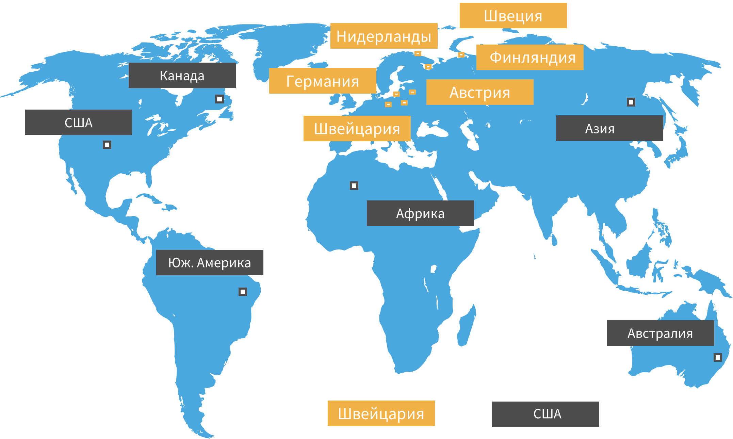
КОНЦЕПЦИЯ РЕШЕНИЯ ПРОБЛЕМЫ БЖ (СОБАКИ) В СТРАНАХ СЕВЕРО-ЗАПАДНОЙ ЕВРОПЫ
СНИЖЕНИЕ ЁМКОСТИ СРЕДЫ
100% сбор бытовых (пищевых) отходов и их утилизация путем сжигания, отсутствие свалок;
обновление инфраструктуры и архитектурного облика населенных пунктов
КОНТРОЛЬ ОТВЕТСТВЕННОГО СОДЕРЖАНИЯ ДОМАШНИХ ЖИВОТНЫХ
обязательная регистрация домашних животных;
монетарные методы контроля: налог на содержание, страхование, лицензия на содержание/разведение;
законодательное ограничение размножения (пример Германии: размножение собак разрешено в возрасте с 1 года до 7 лет, не чаще 2 раз в 2 года. Нарушение квалифицируется как жестокое обращение с животными)
Проблема БЖ решена
Проблема БЖ не решена
ПРОБЛЕМА БЕЗНАДЗОРНЫХ КОШЕК НЕ РЕШЕНА НИГДЕ В МИРЕ
03

Slide 4
ПОПУЛЯЦИЯ ДОМАШНИХ ЖИВОТНЫХ
(РАНЖИРОВАНИЕ ПО ПРАВУ СОБСТВЕННОСТИ):
Имеющие владельцев
и ограниченные в перемещении (домашние собаки)
Имеющие владельцев и самостоятельно гуляющие
(домашние собаки на самостоятельном выгуле)
Потерянные животные
Выброшенные
Бездомные давно живущие/ вновь рожденные на улице
Безнадзорные животные или животные без владельцев (ФЗ «Об ответственном обращении с животными» № 498)
Согласно исследованию Роспотребнадзора (Макенов, 2013 год), большинство укусов людям наносят домашние собаки
Для обеспечения безопасности населения и снижения нагрузки на бюджет необходимо введение обязательной регистрации домашних собак на региональном/ федеральном уровнях.
Ежегодно собаки наносят людям более 300 тыс. укусов, из них:
домашние собаки 66%;
домашние собаки на самостоятельном выгуле 33,64%;
бездомные собаки 0,36%*
04

Slide 5
ДО ПРИНЯТИЯ ФЗ № 498
МБИ характеризуется цикличностью
Большинство муниципальных образований контролировало численность безнадзорных животных путем их массового безвозвратного изъятия (МБИ).
МБИ включает в себя:
уничтожение БЖ в среде обитания (отстрел, отравления и т.д.);
массовый отлов и уничтожение БЖ в приютах/пунктах передержки;
массовый отлов и содержание БЖ в приютах
Восстановление/ рост численности популяции
Массовое уничтожение
Незначительное снижение численности
Демографический взрыв
Миграции
с сопредельных территорий
(особенно из зон риска*)
Вновь выброшенные животные
* Зоны риска - обширные территории с типом застройки, не предусматривающим постоянное проживание людей, но требующем охраны: гаражные кооперативы, стройки, промышленные зоны, рынки, туристические базы, территории НИИ и проч.
05

Slide 6
Иллюстрация массового безвозвратного изъятия и уничтожения (МБИУ) безнадзорных собак на примере Пакистана
Г. КАРАЧИ (СТОЛИЦА ПАКИСТАНА) С НАСЕЛЕНИЕМ 14,9 МЛН ЧЕЛ до принятия ОСВВ
Власти города ежегодно фиксировали до 6 тыс. укусов собак, а также гибель людей от гидрофобии после укуса бешеных животных
МАССОВОЕ БЕЗВОЗВРАТНОЕ ИЗЪЯТИЕ НЕ СПОСОБНО РЕШИТЬ ПРОБЛЕМУ БЕШЕНСТВА
ДО 2018 ГОДА
Власти г. Карачи боролись с бешенством путем массового уничтожения БС через массовые отстрелы и отравления стрихнином.
Результат:
отсутствие снижения укусов БС людей
гибель 91 человека (большая часть из которых - дети) от гидрофобии в 2009-2016 гг.
ОСВВ
В начале 2018 года при содействии ВОЗ власти города Карачи прекращают массовое уничтожение БС и начинают массовую вакцинацию и стерилизацию безнадзорных собак по методике, известной в России как ОСВВ
06

Slide 7
ОБРАЩЕНИЕ К МИРОВОМУ ОПЫТУ. ВОЗ. ИСТОРИЯ СОЗДАНИЯ ОСВВ
(отлов, стерилизация, вакцинация, возврат на место прежнего обитания)
До 1988
Рекомендации ВОЗ: массовая вакцинация домашних собак и уничтожение БС для предотвращения распространения бешенства.
Стратегия оказалась провальной.
1988
ВОЗ провела раунд консультаций
под названием
«Консультации ВОЗ на тему экологии собак и контроля бешенства».
Вывод консультаций – массовое уничтожение собак не способно решить проблему бешенства
1990 – 1994
Разработка и запуск
пилотного проекта ОСВВ
2004 – 2013
ВОЗ провела серию консультаций по контролю бешенства с выводами о том, что массовое уничтожение не имеет значительного воздействия на численность БС и не останавливает распространение бешенства
Начало 2010 х
Введение в обиход термина «Принцип единого здоровья» (One Health Approach)
В это же время в русском языке название принципа переводится как ОСВВ – отлов, стерилизация, вакцинация и возврат
Апрель 2018
Третий раунд консультаций ВОЗ на тему контроля распространения бешенства, принцип «Единого здоровья»
Российские ветеринарные и санитарные нормы используют рекомендации ВОЗ до 1998 г.
Мы отстали на 30 лет.
07

Slide 8
ПРИНЦИП «ЕДИНОГО ЗДОРОВЬЯ»
В апреле 2018 года ВОЗ провела третий раунд консультаций по бешенству, в ходе которого обновила рекомендации в отношении борьбы с бешенством собак следующим образом:
Массовая вакцинация собак неоднократно доказывала свою
эффективность по контролю бешенства собак, в то время как изъятие
собак не снижает численность животных и не способно контролировать бешенство в долгосрочной перспективе. Следовательно массовое уничтожение собак не должно быть частью стратегии по борьбе с бешенством: оно не эффективно и может быть контрпродуктивно по отношению к программам вакцинации, особенно когда речь идет о свободно передвигающихся (безнадзорных) животных (стр 80)
Гуманное регулирование численности собак является эффективным методом снижения скорости замещения собак и создает здоровую и устойчивую популяцию (Стр 90).
http://www.who.int/iris/handle/10665/272364
В РОССИЙСКОМ ИНФОРМАЦИОННОМ ПРОСТРАНСТВЕ ПРИНЦИП «ЕДИНОГО ЗДОРОВЬЯ» ИЗВЕСТЕН КАК МЕТОД ОТЛОВ-СТЕРИЛИЗАЦИЯ-ВАКЦИНАЦИЯ И ВОЗВРАТ БЕЗНАДЗОРНЫХ ЖИВОТНЫХ В СРЕДУ ОБИТАНИЯ (ОСВВ)
09

Slide 9
НЕИЗБЕЖНОЕ ПРИСУТСТВИЕ БЕЗНАДЗОРНЫХ ЖИВОТНЫХ
Концепция поддерживается ВОЗ и ее партнерами. О неизбежном присутствии безнадзорных животных на улицах говорят при:
 |  | Наличии емкости среды |  |  |  | Отсутствии контроля ответственного содержания
 |  | еда (неудовлетворительный сбор |  |  |  | домашних собак
 |  | мусора, открытые свалки); |  |  |  | обязательная регистрация;
 | убежища для размножения/зимовки |  |  |  | ограничение разведения
В России,
в силу объективных социально- экономических причин, присутствие
БЖ на улицах населенных пунктов неизбежно
Всемирная организация Здравоохранения
Всемирная организация защиты здоровья животных (быв.
Международное эпизоотическое бюро)
Продовольственная
и сельскохозяйственная организация ООН
Глобальный альянс по борьбе с бешенством
08

Slide 10
ВНЕДРЕНИЕ ПИЛОТНЫХ ПРОЕКТОВ ОСВВ В РОССИИ
Снижение укусов
на 37,8%*
Снижение укусов на 40%*
Снижение укусов
на 55,7%*
Снижение укусов
на 15,8%**
Снижение численности на 36,6%**
100
Статистика пилотных проектов ОСВВ в России в цифрах
*Данные Роспотребнадзора
**Эффективность возвратного ОСВВ-метода регулирования численности безнадзорных собак в Нижнем Новгороде» (2016 год)
Канд. ветеринарных наук Блохин А.А. Канд. биологических наук Лебединский А.А.
75
50
Пример ОСВВ в Европе
Снижение численности безнадзорных
собак на 66,1% в г. София в период с 2007 по 2015 года
http://www.carodog.eu/wp-content/uploads/2016/06/2016_Report_Sofia_EN.pdf
Санкт-Петербург 2009-2014
Вологодская область 2014-2015
Нижний Новгород 2013-2016
Нижний Новгород 2013-2016
25
Вологда 2009-2015
0
^{20 Вологда область} Новгород Новгород
₁5
10

Slide 11
ФЕДЕРАЛЬНЫЙ ЗАКОН №498 «ОБ ОТВЕТСТВЕННОМ ОБРАЩЕНИИ С ЖИВОТНЫМИ» подписан Владимиром Путиным 27 декабря 2018 года Правила обращения с животными без владельцев регулируются статьями 17 и 18
ОЖИДАНИЯ ОТ ПРИНЯТИЯ ФЗ № 498
С началом проведения ОСВВ ожидается:
сокращение численности безнадзорных животных;
сокращение количества укусов, наносимых людям БЖ (в том числе и ведущих к летальному исходу);
снижения нагрузки на бюджет; контроль бешенства собак
В регионах и населенных пунктах РФ, где ОСВВ проводится ПРАВИЛЬНО, данные ожидания исполняются.
СТАТЬЯ 17 ВСТУПИЛА В СИЛУ С 1 ЯНВАРЯ 2019 Г.
запрет осуществления деятельности по обращению с животными без владельцев способами предусматривающими жестокое обращение с животными
СТАТЬЯ 18 ВСТУПИЛА В СИЛУ С 1 ЯНВАРЯ 2020 ГОДА
запрет на массовое безвозвратное изъятие и уничтожение безнадзорных собак и кошек в качестве контроля численности животных без владельцев;
ОСВВ получает статус основного метода по прямому контролю безнадзорных собак на территории РФ;
усыпление только по ветеринарным показаниям;
пожизненное содержание отловленных животных (в т.ч. и агрессивных)
11

Slide 12
Что такое ОСВВ
СМЫСЛ И СУТЬ ПРОГРАММЫ
Защита людей
Снижение количества безнадзорных животных
Стабилизация
по бешенству
Снижение бюджетных затрат
12

Slide 13
ОСНОВНЫЕ НАПРЯЖЁННЫЕ ТОЧКИ, СВЯЗАННЫЕ С БЕЗДОМНЫМИ ЖИВОТНЫМИ
Снижение численности безнадзорных животных
Устранение агрессии при защите потомства
Пик агрессии безнадзорных самок приходится на период после родов (исследование С.К. Пал, 1998/99 гг.)
Агрессия самок связана с наличием в стае щенков до 3 месяцев включительно (исследование док. вет. наук Дж.
Риис, 2013г)
ОСВВ
Устранение агрессии во время размножения
Снижение агрессии
БЖ к людям
Пик агрессии безнадзорных кобелей к людям приходится на период спаривания (исследование С.К. Пал, 1998/99 гг.)
ОСВВ ликвидирует основные причины агрессивного поведения безнадзорных животных по отношению к людям
13

Slide 14
ОЧЕРЕДНОСТЬ ЭТАПОВ ПРИ ПРАВИЛЬНОМ ПРОВЕДЕНИИ ОСВВ
Проведение ОСВВ
прием заявок на отлов БЖ;
отлов и транспортировка БЖ;
регистрация и идентификация;
обработка от паразитов;
определение животных, подлежащих выпуску;
возврат неагрессивных животных;
размещение агрессивных животных в приютах (предусмотрено пожизненное содержание)
Мониторинг эффективности проводимой
программы ОСВВ
снижение количества жалоб и заявок на отлов;
снижение количества укусов;
снижение численности БЖ;
отсутствие бешенства БЖ
Подготовка
к проведению ОСВВ
оценка численности;
информирование/вовлече-ние населения и заинтересованных лиц о начале ОСВВ
Информационная поддержка ОСВВ и профилактика безнадзорности животных:
социальная реклама (ответственное обращение, разъяснение ОСВВ);
организация льготных стерилизаций и вакцинаций через волонтерские организации и ветслужбы и др.
14

Slide 15
Условие эффективности ОСВВ
Зонирование территории для определения зон риска
т.е. мест скопления и интенсивного размножения безнадзорных собак (промзоны, стройки, автосервисы, закрытые предприятия)
Выпуск обработанных БЖ максимально близко к месту отлова
т.к. именно на месте отлова у животного есть ресурсная база, которую в случае невозврата животного займет новое нестерилизованное животное
Проведение вакцинации и ревакцинации безнадзорных животных
Мониторинг эффективности ОСВВ
с помощью коэффициентов эффективности ОСВВ
15

Slide 16
КОЭФФИЦИЕНТЫ ЭФФЕКТИВНОСТИ И КОЛИЧЕСТВЕННЫЕ ПОКАЗАТЕЛИ ОСВВ В РОССИИ
на основе данных организаций, успешно ведущих ОСВВ проекты в РФ (опрос проведен в 2019 году)
КОЭФФИЦИЕНТЫ ЭФФЕКТИВНОСТИ
Снижение общего числа безнадзорных животных
если проводился мониторинг
Снижение общего числа укусов
запрос в Роспотребнадзор
Снижение количества заявок на стерилизацию/кастрацию
Стабильный и прогнозируемый бюджет без резких скачков на увеличение
16

Slide 17
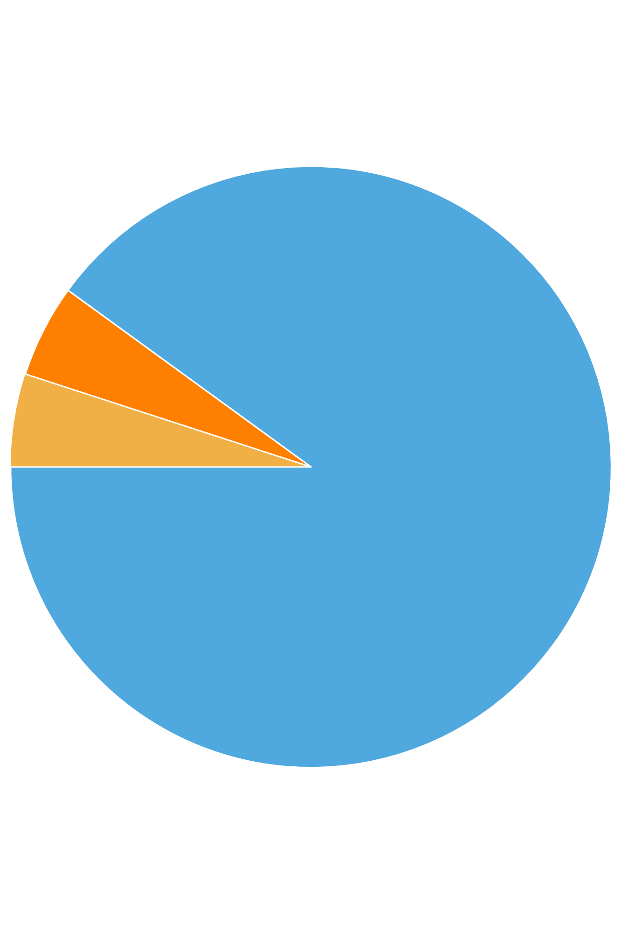
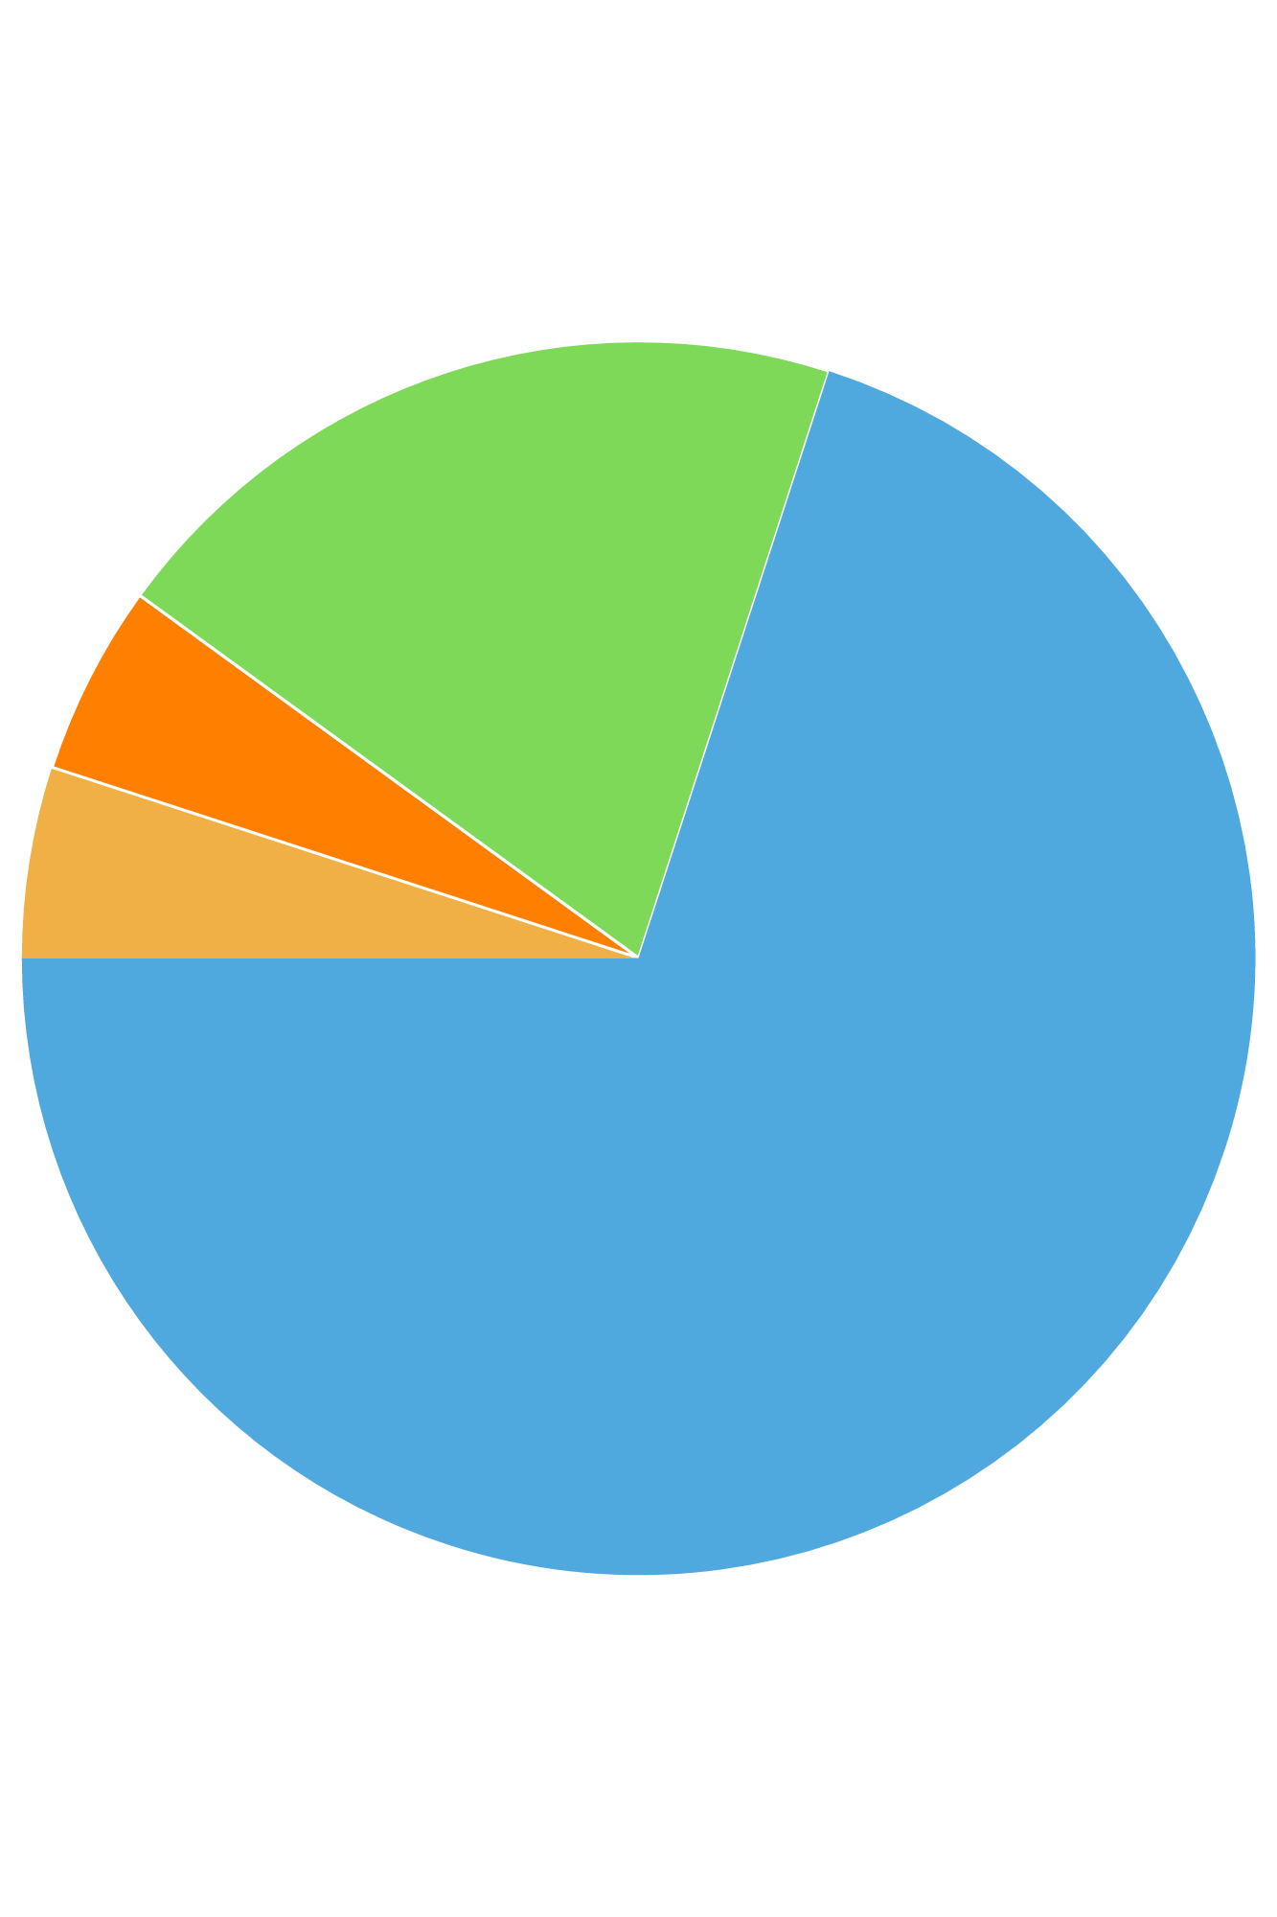
КОЭФФИЦИЕНТЫ ЭФФЕКТИВНОСТИ И КОЛИЧЕСТВЕННЫЕ ПОКАЗАТЕЛИ ОСВВ
на основе данных организаций, успешно ведущих ОСВВ проекты в РФ (опрос проведен в 2019 году)*
ПРИ ПОЛНОМ ОТСУТСТВИИ ВОЛОНТЕРСКОГО ДВИЖЕНИЯ (МУНИЦИПАЛЬНЫЕ ПРИЮТЫ)
ПРИ РАЗВИТОМ ВОЛОНТЕРСКОМ ДВИЖЕНИИ
выпуск в среду обитания
агрессивные (пожизненное содержание в приюте)
травмы и заболевания, несовместимые с жизнью
20%
выпуск в среду обитания
агрессивные (пожизненное содержание в приюте)
травмы и заболевания, несовместимые с жизнью
пристраиваемые в новый дом
5%
5%
5%
5%
90%
70%
В тех населенных пунктах, где волонтерское движение не развито, число животных, возвращаемых в среду обитания, составляет не менее 90%.
17
* Опрос проведен в следующих субъектах РФ: г. Санкт-Петербург, Московская обл., Вологодская обл., Нижегородская обл., Новгородская обл., республика Крым.

Slide 18
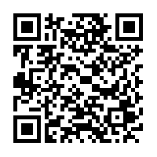
НЕОБХОДИМЫЕ ШАГИ ПОСЛЕ ПРИНЯТИЯ ФЗ № 498
Что необходимо сделать:
привести санитарно-ветеринарные нормативные акты по борьбе с бешенством домашних животных (в том числе и безнадзорных животных) в соответствие с последними рекомендациями ВОЗ;
разработать и принять региональный/федеральный закон, регламентирующий регистрацию домашних собак и кошек, а также выгул домашних собак с предусмотренной ответственность за нарушение;
создать на региональном/федеральном уровне (временную*) базу регистрации домашних и безнадзорных собак, начать их регистрацию (методы идентификации - татуировка, чип);
приступить к исполнению ОСВВ с использованием методического пособия по работе с безнадзорными животными на территории РФ;
организовать и вести информационные кампании в СМИ по ответственному содержанию (выгул и стерилизация) домашних собак и кошек
Что запрещено делать:
продолжать применение МБИ для регулирования численности животных без владельцев, т.к. это противозаконно и несет риски для заказчиков и исполнителей:
- нецелевое расходование бюджетных средств (ответственность по КоАП и УК);
- репутационные риски (петиции, обращения зоозащитников в прокуратуру о нарушении контрактной документации и действующего законодательсьтва).
Методическое пособие РБЖ доступно здесь: https://ecozoo.ru/proekty/metodicheskoe-posobie-po-osvv/
*в случае, если база регистрации домашних животных создается вначале на региональном уровне, а потом на федеральном, такая база данных будет являться временной.
18

Slide 19
ВМЕСТЕ МЫ МОЖЕМ РЕШИТЬ ПРОБЛЕМУ БЖ
Работа с безнадзорным животными
Работа с населением (профилактика проблемы)
Общество
Власть
НКО
Контроль бешенства
Снижение количества жалоб
Снижение числа безнадзорных животных
Оптимизация бюджета
Спасибо за внимание!
19

Slide 20
ПРЕЗЕНТАЦИЯ ПОДГОТОВЛЕНА
Татьяна Королева, Биолог
Юлия Беляева, Магистр наук об окружающей среде
ТюмГУ по специальности биология Руководитель Региональной
общественной организации
«Экология человека»
Цюрихский Федеральный Институт Технологий Сертификат по разъяснительной работе относительно методов борьбы с распространением бешенства, Глобальный Альянс по Борьбе с Бешенством (Rabies Educator Certificate)
Сайт: ecozoo.ru
20

